Slide 1
시스템에서 추출한 동적 유닛 컨텍스트를 이용한 효과적인 Concolic 유닛 테스팅
KAIST 전산학부 임현수
지도교수: 김문주
Notes:
안녕하세요 카이스트 전산학부 김문주 교수님 연구실 석사과정 임현수입니다.
제 학위논문 심사를 위해 귀중한 시간 내어주신 여러분께 감사 말씀 드립니다.
지금부터 제 석사 학위 논문인 “시스템에서 추출한 동적 유닛 컨텍스트를 이용한 효과적인 concolic 유닛 테스팅“에 대해 발표하도록 하겠습니다.

Slide 2
Introduction

Slide 3
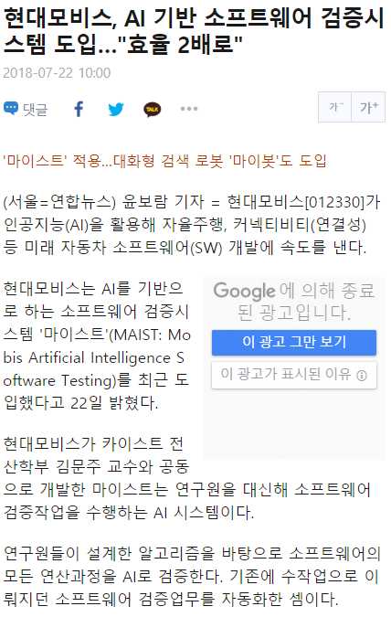
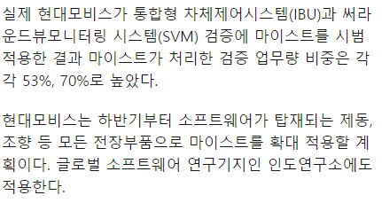
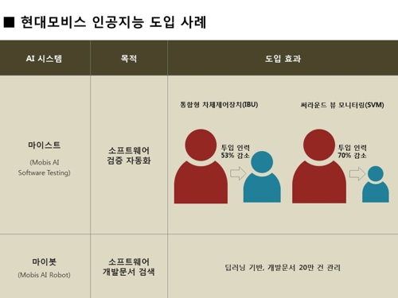
Applications
이런데 쓰인다더라
투입 인력 53% 감소
투입 인력 70% 감소
http://m.yna.co.kr/kr/contents/?cid=AKR20180720158800003&mobile
Notes:
자동 테스팅 기법 중 하나인 concolic 테스팅은 체계적으로 분기 커버리지를 높여나가는 기법입니다.
concolic 테스팅은 산업 현장에서 적용되어 높은 성과를 얻고 있는 중요한 자동 테스팅 기법입니다.
여기서 볼 수 있듯이, 현대 모비스는 concolic 테스티을 자사의 테스팅 시스템에 도입하여 테스팅에 필요한 인력을 최대 70%까지 줄이는데 성공하였습니다.

Slide 4
Concolic 테스팅 - 예시
// Test input a, b, c
void f(
int a, int b, int c)
{
if (a == 1) {
if (b == 2) {
if (c == 3*a + b) {
Error();
}}}}
4개의 테스트 입력 생성을 통해 모든 가능한 4개의 수행경로 자동 검사
최초 입력: (0,0,0)
SPF(Symbolic Path Formula): (a!=1)
다음 SPF: !(a!=1)
다음 입력: (1,0,0)
SPF: (a==1)&&(b!=2)
다음 SPF: (a==1)&&!(b!=2)
다음 입력: (1,2,0)
SPF: (a==1)&&(b==2)&&(c!=3*a+b)
다음 SPF: (a==1)&&(b==2)&&!(c!=3*a+b)
다음 입력: (1,2,5)
모든 분기 탐색 완료
에러 검출
a!=1
a==1
(0,0,0)
b!=2
b==2
(1,0,0)
c!=3*a+b
c==3*a+b
(1,2,0)
(1,2,5)
Notes:
그럼 concolic 테스팅이 어떻게 동작하는지를 간단한 예시와 함께 설명드리겠습니다.
(Click)
설명을 위한 예시 프로그램은 다음과 같습니다.
해당 함수에서 입력은 a, b, 그리고 c이며, 총 3개의 분기 조건이 있습니다.
(Click)
그리고 이 예시 프로그램의 분기 구조를 도식화하면 이와 같습니다.
총 4개의 실행 가능한 경로가 있음을 볼 수 있습니다.
(Click)
Concolic 테스팅은 여기서 4개의 테스트 입력을 생성하여 4개의 가능한 모든 수행경로를 자동으로 검사하게 됩니다.
(Click)
먼저 concolic 테스팅은 임의의 초기값으로 동작을 시작합니다.
일반적으로 이 초기값은 0으로 채운 값이 많이 사용됩니다.
이 입력을 이용해 프로그램을 실행하면
(Click)
이와 같이 첫 번째 조건문의 else 분기가 커버됩니다.
concolic 테스팅은 이 실행으로부터 수행경로가 지나온 조건식을 모아 symbolic path formula를 생성합니다.
이 경우에는 (a!=1)이 해당 조건식이 됩니다.
(Click)
concolic 테스팅은 다음 입력을 생성하기 위해 생성된 SPF의 특정 항을 부정합니다.
(Click)
그리고 새로 생성된 SPF를 풀어 다음 입력을 생성합니다.
아까와 마찬가지로 이 입력을 이용해 프로그램을 실행하면
(Click)
다음과 같이 다른 분기가 커버되고, 해당 수행 경로에 대응하는 SPF가 생성됩니다.
마찬가지로 다음 입력을 생성하기 위해 생성된 SPF의 특정 항을 부정하고
(Click)
이를 풀어 다음 입력을 생성합니다. 이러한 과정을 반복하다
(모든 분기 탐색 완료 나올떄까지 Click)
모든 분기가 탐색 완료되면 concolic 테스팅은 작동을 멈추게 됩니다.

Slide 5
Concolic 유닛 테스팅
전체 시스템이 아닌 타겟 함수만을 테스트
Driver: 타겟 함수의 입력 설정 및 호출
Stub: 타겟 함수의 callee를 대체
int f_driver() {
int a; SYM_int(a);
return f(a)
}
int f(int a) {
return a + stub_g(a);
}
int stub_g(int x) {
int ret; SYM_int(ret);
return ret;
}
타겟 함수 f
int f(int a) {
return a + g(a);
}
int g(int x) {
return x+3;
}

Slide 6
초기값(initial test input)의 중요성 (1/2)
Concolic 유닛 테스팅에서 초기값은 전체 검사 방향을 결정하는 중요한 요소임
초기값이 수행하는 수행경로 방향으로 검사 범위를 넓혀 나감
초기 입력 값을 시스템 실행에서 가져오면 효과적인 테스팅을 기대할 수 있음
execution tree
Notes:
Concolic 테스팅에서 초기값은 전체 검사 방향을 결정하는 아주 중요한 요소입니다.
이는 초기값이 수행하는 수행 경로 방향으로 검사 범위를 넓혀 나가기 때문인데, 예를 들어
(Click)
이와 같이, 초기값이 유의미한 symbolic search space의 깊은 곳에 도달하지 못하면
concolic 테스팅은 주어진 시간 내에 유의미한 symbolic search space를 충분히 탐색하지 못하게 됩니다.
따라서 좋은 초기값으로 concolic testing을 시작하는 것이 아주 중요합니다.
(Click)
초기 입력 값을 시스템 실행에서 가져오면 효과적인 테스팅을 기대할 수 있습니다.

Slide 7
초기값(initial test input)의 중요성 (2/2)
시스템 테스트는 중요 시나리오를 검사하기 위해 대부분 사람이 수작업으로 생성
대상 프로그램의 중요 정보 포함
execution tree
Notes:
Concolic 테스팅에서 초기값은 전체 검사 방향을 결정하는 아주 중요한 요소입니다.
이는 초기값이 수행하는 수행 경로 방향으로 검사 범위를 넓혀 나가기 때문인데, 예를 들어
(Click)
이와 같이, 초기값이 유의미한 symbolic search space의 깊은 곳에 도달하지 못하면
concolic 테스팅은 주어진 시간 내에 유의미한 symbolic search space를 충분히 탐색하지 못하게 됩니다.
따라서 좋은 초기값으로 concolic testing을 시작하는 것이 아주 중요합니다.
(Click)
초기 입력 값을 시스템 실행에서 가져오면 효과적인 테스팅을 기대할 수 있습니다.

Slide 8
Thesis Statement
시스템 테스트에서 추출한
동적 유닛 컨텍스트(DUC)는
자동 concolic 유닛 테스팅의
분기 커버리지를 증가시킬 수 있다
Dynamic unit contexts (DUC)
carved from system tests can improve
the branch coverage
of automated concolic unit testing
Notes:
이러한 배경 지식에 기반한 제 논문의 논지는 “시스템 테스트에서 추출한 동적 유닛 컨텍스트는
자동 concolic 유닛 테스팅의 분기 커버리지를 증가시킬 수 있다“입니다.
분기 커버리지를 높이는 것이 중요한 이유는

Slide 9
동적 유닛 컨텍스트 (DUC)
타겟 함수 f의 DUC 구성 요소
DUC of f
int gF, gG, gH, gX;
int f(int x) {
int *p = &x;
return x+g(p,3)+gF;
}
int g(int *p, int i) {
*p = gG + i;
return h();
}
int h() {
return gH*2;
}
Input of f
Param.
x
Global
gF
Output of g
Pointer
Param.
p
Global
gG,gH
Return
value
Notes:
동적 유닛 컨텍스트, 짧게 DUC는 크게 f의 입력과 f가 직접 부르는 함수들의 출력으로 이루어져 있습니다.
먼저, f의 입력은 f의 파라미터 x와 f가 접근하는 전역 변수 gF를 포함합니다.
f가 직접 부르는 함수들의 출력, 즉 이 예시에서 g의 출력은 이 함수들을 concolic 테스팅에서 stub으로 대체할 것이기 때문에 필요합니다.
여기에 포함되는 값은 g의 포인터 파라미터 p, g가 접근하는 전역변수 gG, gH, 그리고 g의 반환 값 입니다.
다시 말해, g에서 f에 영향을 줄 수 있는 모든 값이 g의 출력에 해당하게 됩니다.
여기서 g가 접근하는 전역 변수에는 g가 직, 간접적으로 호출하는 함수들이 접근하는 전역 변수를 포함합니다.
// g를 stub으로 대체할 것이기 때문에 g의 exit point 정보도 필요하다는 이야기 언급

Slide 10
논지 검증
CUT² (Concolic Unit Testing with Carved dynamic Unit conTexts) 개발
시스템 테스트로부터 동적 유닛 컨텍스트 (DUC, Dynamic Unit Context)를 추출하여 concolic testing에 활용
C 프로그램 대상 도구
Notes:
이 논지를 검증하기 위해 저는 복잡한 C 프로그램을 위한 자동 concolic unit testing 도구인 CUT²를 개발하였습니다.
이 도구는 시스템 테스트로부터 DUC를 추출하여 concolic testing에 활용합니다.

Slide 11
Contributions
C 언어용 DUC 추출 도구를 만듬
C 언어의 특성에서 기인하는 다양한 기술적 문제를 해결
구현 상세
First pass: C++ 628 LoC, LLVM/Clang API
Second pass: C++ 4,644 LoC, LLVM/Clang API
Real-world C 프로그램(CoREBench)을 대상으로 한 CUT²의 empirical evaluation
약 90%의 분기 커버리지 달성
기존의 다른 concolic unit testing에 비해 평균 최소 10.9%p의 분기 커버리지 상승
Callee context의 중요성을 최초로 보임
Notes:
제 논문이 기여하는 점은 다음과 같습니다.
먼저, C 언어용 DUC 추출 도구를 만들었다는 것입니다. 이를 위해서, C 언어의 특성에서 기인하는 다양한 기술적 문제를 해결하였습니다.
DUC 추출 도구는 총 약 5천라인 정도의 C++ 코드로 구현되었습니다.
두 번째로, CoREBench를 대상으로 CUT²를 evaluate해서 약 90%의 분기 커버리지를 달성함을 보였습니다.
이는 기존의 다른 기술에 비해 최소 10.9%p의 향상을 이뤄낸 것입니다.

Slide 12
CUT² in Detail
Notes:
이제 CUT²의 상세에 대해 설명드리도록 하겠습니다.

Slide 13
CUT²의 입력
타겟 프로그램의 소스 코드 P
instrumentation을 위해
타겟 함수 이름 f
P의 정적 콜 그래프
callee 정보를 위해
시스템 테스트 모음 TC
DUC를 추출할 시스템 테스트
Notes:
CUT2는 네 가지 입력을 받습니다. 코드 instrumentation을 위한 타겟 프로그램의 소스 코드, 타겟 함수, callee의 정보를 얻어내기 위한 정적 콜 그래프,
마지막으로 DUC 추출에 사용하는 시스템 테스트 모음을 받습니다.

Slide 14
Overall Process
Notes:
이 그림은 CUT²의 전체 과정을 요약한 그림입니다. CUT²는 총 5개의 단계로 이루어져 있으며,
크게 DUC 추출에 필요한 정보를 얻는 first pass와 실제 DUC 추출 및 concolic testing을 수행하는 second pass로 이루어져 있습니다.
각각의 pass는 코드 instrumentation 이후 생성된 코드를 실행하는 방식으로 동작합니다.
초록색 박스는 CUT²의 입력으로부터 얻어지는 값을 의미합니다.

Slide 15
First Pass of CUT² (Step 1, 2)
DUC 추출을 위한 정보를 얻는 전처리 단계
C 언어의 특성 때문에 동적으로만 얻을 수 있는 정보가 있음
정보를 얻기 위한 코드를 삽입 후 실행

Slide 16
Second Pass of CUT²
DUC 추출 및 concolic 테스팅을 수행하는 단계

Slide 17
CUT² Step 3
타겟 코드를 instrument해 두 개의 코드 생성
Carving program (P_{C}, DUC 추출용 코드)
Symbolic test driver/stubs (concolic testing setup)
Notes:
Step 3는 Second pass의 instrumentation 단계로, DUC 추출을 위한 프로그램을 생성하고 concolic testing을 위한 입력 변수를 설정합니다.

Slide 18
Step 3: Carving Program 생성
추출하고자 하는 변수의 타입에 따라 코드를 생성하여 타겟 프로그램에 삽입
총 5가지의 변수 타입 종류
Primitive, Array, Struct, Pointer, Union
int f(int x, int *p) {
// ...
}
x
store_value(x, “int”);
store_value(p, “int *”);
for (int i = 0; is_valid_memory(p+i); ++i) {
store_value(*(p+i), “int”);
}
p
Notes:
DUC 추출을 위한 프로그램은 추출하고자 하는 변수의 타입에 따라 코드를 생성하여 타겟 프로그램에 삽입하는 방식으로 생성됩니다.
이를 위해, 변수 타입을 다음과 같이 크게 5가지 종류로 나누어 각각의 타입에 알맞게 코드를 생성하도록 하였습니다.
아래에 보이는 코드 예시는 DUC 추출을 위해 생성되는 코드인데, 자세한 생성 과정은 논문을 참조하시거나 발표 후 질문을 받도록 하겠습니다.

Slide 19
Step 3: Symbolic Driver/Stubs 생성
DUC 추출 대상이 된 모든 변수를 symbolic 설정
DUC of f
타겟 함수 f
int f_driver() {
int x;
SYM_int(x);
SYM_int(gF);
return f(x);
}
int gF, gG, gH, gX;
int f(int x) {
int *p = &x;
return x+g(p,3)+gF;
}
int g(int *p, int i) {
*p = gG + i;
return h();
}
int h() {
return gH*2;
}
Input of f
Param.
x
Global
gF
int stub_g(int *p, int i) {
SYM_int(*p);
SYM_int(gG);
SYM_int(gH);
int ret; SYM_int(ret);
return ret;
}
Output of g
Pointer
Param.
p
Global
gG,gH
Return
value
Notes:
Concolic testing을 위한 입력 변수는 DUC를 기반으로 결정됩니다. 이는 DUC 설명을 위해 사용했던 예시를 이용해
(Click)
먼저, f의 입력에 해당하는 변수를 concolic testing의 입력으로 설정해줍니다. 이는 driver의 형태로 생성되어 다음과 같이 만들어지게 됩니다.
(Click)
그리고, f가 직접 부르는 함수, 즉 이 경우에 g의 출력에 해당하는 변수를 concolic testing의 입력으로 설정하는 stub을 다음과 같이 만듭니다.
stub을 생성하고 난 뒤, f가 부르는 모든 callee는 전부 생성된 stub으로 대체됩니다.

Slide 20
CUT² Step 4 / Step 5
Step 4. 생성된 carving program을 통해 DUC 추출
Step 5. 생성된 symbolic driver/stubs를 이용해 DUC를 초기값으로 하는 concolic testing 수행
Notes:
Step 4와 Step 5에서는 Step 3의 결과로 생성된 코드를 실행해 DUC를 추출하고, 이 DUC를 초기 입력값으로 이용해 concolic testin을 수행하여 다양한 유닛 테스트 입력을 만듭니다.

Slide 21
Main Technical Challenges
Challenge 1: 포인터가 가리키는 메모리 공간의 크기 얻어내기
Challenge 2: void 포인터의 추출
Challenge 3: union의 추출
Notes:
CUT²를 구현하는 과정에서 크게 세 가지의 기술적인 어려움이 있었습니다.
첫 번째는 포인터가 가리키는 메모리 공간의 크기를 얻어내는 것, 두 번째는 void 포인터를 추출하는 법,
세 번째는 union을 추출하는 법에서 어려움이 있었는데, 각각에 대한 내용과 이를 어떻게 극복했는지에 대해 설명드리겠습니다.

Slide 22
Challenge 1
포인터가 가리키는 메모리 공간의 크기 얻어내기
p의 값을 정확하게 추출하기 위해서 p가 가리키는 메모리 공간의 크기를 정확히 알아야 함
C 언어에서는 직접적인 방법을 지원하지 않음
int main() {
int arr[3] = {1,2,3};
foo(arr);
}
int foo(int *p) {
return p[0] + p[1];
}
Notes:
첫 번째로 포인터가 가리키는 메모리 공간의 크기를 얻어내는 과정에서 발생한 어려움입니다.
예를 들어, 이 코드와 함수가 사용되고 있을 때, 이 p의 값을 정확히 추출하기 위해서는
p가 가리키는 메모리 공간의 값 역시 추출해내야 합니다. 즉, p가 가리키는 공간의 크기를 정확히 얻어내야 하는데,
C 언어에서는 이를 위한 직접적인 방법을 제공하지 않고 있습니다.

Slide 23
Solution 1
타겟 프로그램에서 일어나는 모든 메모리 할당/해제를 추적
특정 메모리 주소의 할당 여부를 알아낼 수 있음
int arr[3] = {1,2,3};
Allocation status: {(0x39132843, 12)}
arr의 주소로부터 12byte만큼이 할당되어 있다
Notes:
이 문제를 해결하기 위해, 타겟 프로그램에서 일어나는 모든 메모리 할당과 해제를 추적하도록 하였습니다.

Slide 24
Challenge 2
void 포인터의 추출
타겟 함수가 f일때, p를 정확히 추출하기 위해서는 p가 캐스팅되는 타입 (struct st *)를 알아야함
단순히 dump할 경우 구조체 내부 int *가 망가짐
코드 레벨에서 이 정보를 정적으로 알 방법이 없음
p
struct st { int *pi; };
void f(void *p) {
struct st *x = (struct st *)p;
//...
}
pi
Notes:
두 번째는 void 포인터를 추출하면서 생긴 어려움입니다. 이와 같은 타겟 함수 f가 있을 때, void 포인터인 p가 가리키는 공간만을
단순히 dump하게 되면, 실제 p가 가리키는 공간에 들어있는 struct 내부의 포인터 변수가 제대로 추출되지 않습니다.
즉, void 포인터는 내부에 들어있는 값의 타입이 실제 어떤 타입인지를 알고 그를 기반으로 값을 추출하여야 합니다.
하지만, 프로그램의 실행이 어떤 경로를 지나는지에 따라 void 포인터가 변환되는 타입이 달라질 수 있기 때문에
이 정보는 코드 레벨에서 정적으로 알아낼 수 없습니다.

Slide 25
Solution 2
전처리 단계를 추가하여, void 포인터가 시스템 실행에서 어떻게 캐스팅되어 쓰이는지를 확인
DUC 추출용 코드를 생성할 때 이 정보를 이용
struct st { int *pi; };
void f(void *p) {
struct st *x = (struct st *)p;
//...
}
p is casted to struct st *
Notes:
이 문제의 해결을 위해 전처리 단계를 추가해서 void 포인터가 시스템 실행에서 어떻게 캐스팅 되는지의 정보를
먼저 수집하도록 하였습니다. 아까 설명드린 first pass가 이 전처리 단계에 해당합니다.
이 예시에서는 void 포인터가 struct st의 포인터로 캐스팅된다는 정보를 전처리 단계에서 얻게 됩니다.
그리고 DUC 추출을 위한 코드를 생성할 때 이 정보를 이용해 알맞은 추출용 코드를 생성하게 됩니다.

Slide 26
Challenge 3
union의 추출
타겟 함수가 f일때, u를 정확히 추출하기 위해서는 u가 사용하는 field (p)를 알아야 함
단순히 dump할 경우 union 내부 int *가 망가짐
여러 필드가 같은 메모리 공간을 사용하므로 field-by-field 추출도 불가
코드 레벨에서 이 정보를 정적으로 알 방법이 없음
union un { int i; int *p; };
int f(union un u) {
return *(u.p) + 3;
}
u
i/p
Notes:
세 번째는 union의 추출에서 생긴 어려움입니다. 이와 같은 타겟 함수 f가 있을 때, union 변수 u를 제대로 추출하기 위해서는
u가 어떤 필드를 사용하는지에 대한 정보가 있어야 합니다. u를 만약에 단순히 dump하게 될 경우 union이 int 포인터를 사용하고 있었다면
해당 정보가 망가지게 됩니다. 더해서, union의 모든 필드는 같은 메모리 공간을 사용하고 있으므로 field-by-field로 하나씩 추출할 수도 없습니다.
따라서 union이 어떤 필드를 사용하는지를 알아야 정확한 값의 추출이 가능한데, 시스템 실행 경로에 따라 union이 사용하는 필드가 달라질 수 있으므로
이 정보를 코드 레벨에서 알 방법이 없습니다.

Slide 27
Solution 3
전처리 단계를 추가하여, union 변수가 시스템 실행에서 어떤 field를 사용하는지 확인
DUC 추출용 코드를 생성할 때 이 정보를 이용
union un { int i; int *p; };
int f(union un u) {
return *(u.p) + 3;
}
u uses field p
Notes:
이의 해결을 위해, void 포인터의 경우와 마찬가지로 전처리 단계에서 union이 어떤 필드를 사용하는지에 대한 정보를 얻어내었습니다.
예를 들어, 아까의 예시 프로그램은 union 변수 u가 필드 p를 사용한다는 것을 얻어내게 됩니다. 그리고 DUC 추출용 코드를 생성할 때
이 정보를 이용해 알맞은 코드를 생성하게 됩니다.

Slide 28
Experiments and Results

Slide 29
Research Questions
RQ1. 추출된 DUC의 soundness
두 line trace를 비교해 동일한지 확인
System execution에서의 function line trace
DUC로 replay한 function line trace
RQ2. SUT, SUT’, OTF와 CUT²의 branch coverage 비교
RQ3. callee function에서 추출된 DUC의 중요성
DUC에서 callee function 관련 항목을 모두 제거 후 branch coverage 측정 (CUT² vs. CUT²⁻)

Slide 30
타겟 프로그램
CoREBench의 22개 faulty version 중 7개 사용
각 버전당 두 개의 함수를 타겟
Cyclomatic complexity가 가장 높은 함수 (main 제외)
Faulty function
제외 이유 | 제외 개수
Clang/LLVM 버그로 인해 CUT² 오작동 | 8
TC에 timing issue 포함 | 2
TC에 memory limitation 포함 | 1
main이 faulty function | 2
포인터가 겹치는 메모리 영역을 참조 | 1
Notes:
Bugzilla 리포트했는데 답변 없음

Slide 31
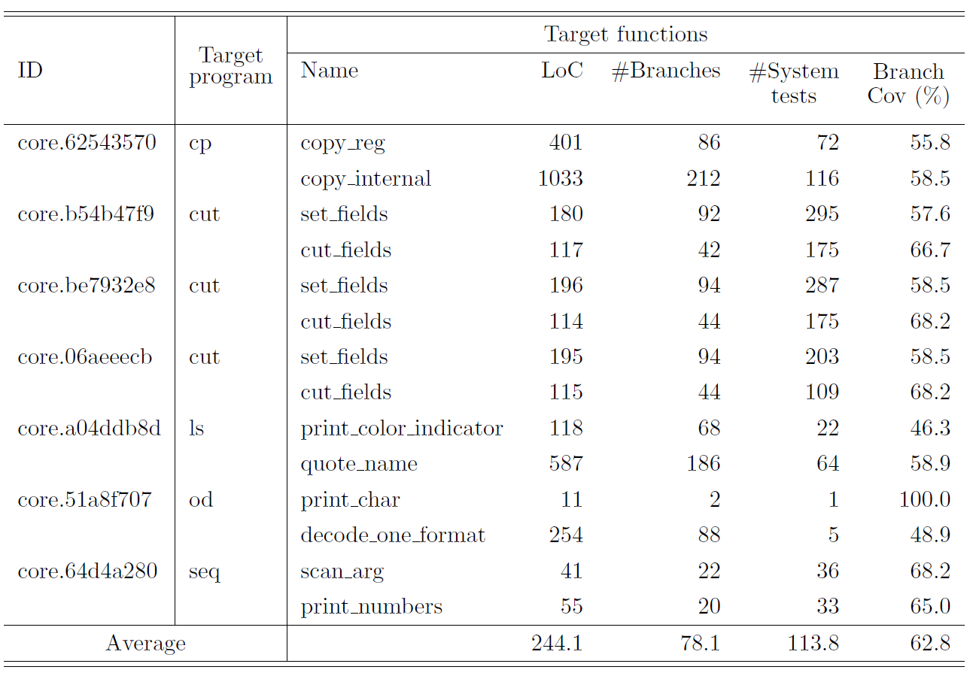
타겟 정보

Slide 32
비교 대상
SUT: 가장 단순한 형태의 symbolic driver/stub
SUT’: SUT의 branch coverage + 시스템 TC branch coverage (CUT²와의 공평한 비교)
OTF: 타겟 함수까지 concrete execution + 타겟 함수부터 symbolic execution
CUT²⁻: CUT²와 동일하나 callee function과 관계된 DUC를 추출하지 않음

Slide 33
실험 환경
CUT² 구현
DUC 추출 도구
Concolic testing engine: CROWN
실험 PC
Intel i5 3.6Ghz CPU, 16GB RAM
실험 시간 설정
CUT²는 추출된 DUC당 최대 1,000개의 TC를 생성
나머지 기술은 CUT²에서 쓰인 시간과 동일 시간 배정

Slide 34
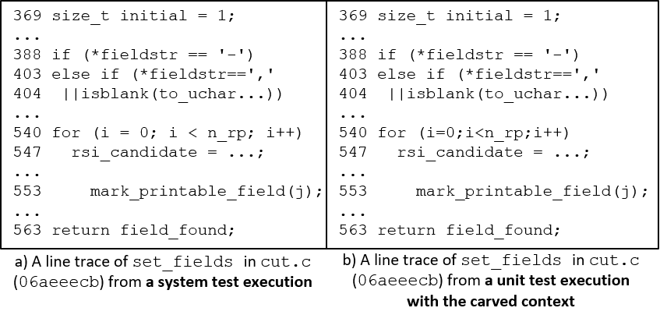
Result - RQ1
추출된 DUC는 sound함
시스템 실행에서 나타난 함수의 line trace와 추출된 DUC로 실행한 함수의 line trace가 일치

Slide 35
Result - RQ2
SUT, SUT’, OTF vs. CUT² (branch coverage)
CUT²가 다른 기술에 비해 최소 10.9%p의 평균 분기 커버리지 향상을 이뤄냄
Higher is
better

Slide 36
Result - RQ3
Callee에서 추출된 DUC가 중요함
Callee에서 추출된 DUC로 인해 평균 11.4%p의 분기 커버리지 향상이 이뤄짐
Higher is
better

Slide 37
Related Works

Slide 38
Concolic Testing
기술 | Symbolic driver 생성 | Symbolic stub 생성 | DUC 활용
EXE (TISSEC’08) | X | X | X
CREST (ASE’08) | X | X | X
CROWN (ICSE’18) | X | X | X
PeX (TAP’08) | X | X | X
DART (PLDI’05) | O | X | X
SMART (POPL’07) | O | X | X
CUTE (ESEC/FSE’13) | O | X | X
CILpp (ICSE’13) | O | X | X
CONBOL (ASE’13) | O | O | X
UC-KLEE (SEC’15) | O | X | X
CUT² | O | O | O

Slide 39
시스템 테스트 기반 자동 유닛 테스팅
기술 | 특징 | CUT²와의 비교
Elbaum et al. (TSE’09) | 시스템 테스트로부터 유닛 테스트를 생성 | CUT²와 다르게 다양한 유닛 테스트를 생성할 수 없음
OCAT (ISSTA’10)
GenUTest (STTT’09)
Pásáreanu et al. (ISSTA’08) | OTF의 테스팅 방식 | CUT²와 다르게 callee를 모두 실행하므로 탐색하는 공간이 더 큼

Slide 40
Conclusion

Slide 41
Conclusion
시스템 테스트에서 추출한
동적 유닛 컨텍스트(DUC)는
자동 concolic 유닛 테스팅의
분기 커버리지를 증가시킬 수 있다
평균 약 90%의 분기 커버리지 달성 (기존 기술에 비해 최소 10.9%p 향상)
CoREBench를 대상으로 실험
타겟 함수 뿐 아니라 타겟 함수의 callee에서 추출되는 정보도 중요함을 최초로 보임
CUT² vs. CUT²⁻에서 CUT²가 평균 11.4%p 높은 분기 커버리지 달성

Slide 42
Future Work
자동 디버깅에 DUC를 활용
Passing vs. Failing TC에서 추출된 DUC를 비교/활용
함수의 precondition 계산
충분히 다양한 시스템 TC에서 추출된 DUC를 통해 함수의 precondition 계산
DUC에 대한 심층 연구
다양한 상황에서 추출된 DUC를 비교 분석
faulty vs. correct function
simple vs. complex function

Slide 43
Q & A

Slide 44
Backup Slides

Slide 45
동적 유닛 컨텍스트 (DUC)
타겟 함수 f에 대해
f의 파라미터 값 (@ f의 entry point)
f 및 f의 descendant에서 읽는 전역 변수 (@ f의 entry point)
f가 직접 호출하는 함수 g에 대해
g의 포인터 파라미터 (@ g의 exit point)
g 및 g의 descendant에서 읽는 전역 변수 (@ g의 exit point)
g의 return 값 (@ g의 exit point)

Slide 46
Carving Program 생성
코드를 생성하는 알고리즘 ValueCarver(v, T)
Input - v: 추출하고자 하는 변수, T: 해당 변수의 타입
Output - v의 값을 추출하는 코드

Slide 47
Primitive/Array/Struct
Primitive: 변수의 값을 읽어서 그대로 추출
Array: 각각의 원소를 하나씩 타입에 맞게 추출
Struct: 각각의 필드를 하나씩 타입에 맞게 추출
ValueCarver(x, “int”)
store_value(x, “int”);
int len_x = sizeof(x) / sizeof(x[0]);
for (int i = 0; i < len_x; i++)
ValueCarver(x[i], “int”);
ValueCarver(x, “int []”)
struct st { int i; char c; };
ValueCarver(x.i, “int”);
ValueCarver(x.c, “char”);
ValueCarver(x, “struct st”)

Slide 48
Pointer
세 가지 Pointer 종류
일반적인 pointer
void pointer
FILE pointer
각각을 따로 처리해줘야 함

Slide 49
일반적인 pointer
pointer의 값 / pointer가 가리키는 값 모두 추출
store_value(x, “int *”)는 변수 x의 값 자체를 저장
0x394812fe 같은 주소값이 저장됨
Pointer alias (두 pointer가 같은 주소를 가리키는 것)의 처리를 위해 필요
store_value(x, “int *”);
for (int i=0; is_valid_memory(x+i); i++)
ValueCarver(*(x+i), “int”);
ValueCarver(x, “int *”)

Slide 50
is_valid_memory
특정 주소가 valid한지 알아내기
프로그램 내의 모든 메모리 allocation/deallocation 추적 (Introduction에서 Solution 1)
Stack 할당 변수
변수 선언 시점에 메모리 할당 정보 추가, 스코프 종료 직전에 메모리 삭제 정보 추가
Heap 할당 변수
malloc 계열 함수의 hook을 통해 메모리 정보 관리
store_value(x, “int *”);
for (int i=0; is_valid_memory(x+i); i++)
ValueCarver(*(x+i), “int”);

Slide 51
void/FILE pointer
void pointer: first pass에서 얻은 void_usage.info를 이용, 변환 후 추출
FILE pointer: 파일 이름/position을 추출
/self/proc/fd 밑의 symbolic link로 파일 이름 기록
ftell()을 이용해 파일 position 기록
x - char *
char *x_casted = (char *)x;
ValueCarver(x_casted, “char *”);
ValueCarver(x, “void *”)

Slide 52
Union
First pass에서 얻은 union_usage.info를 이용, 특정 필드만 추출
x - b
union un { int i; int *b; };
ValueCarver(x, “union un”)
ValueCarver(x.b, “int *”);

Slide 53
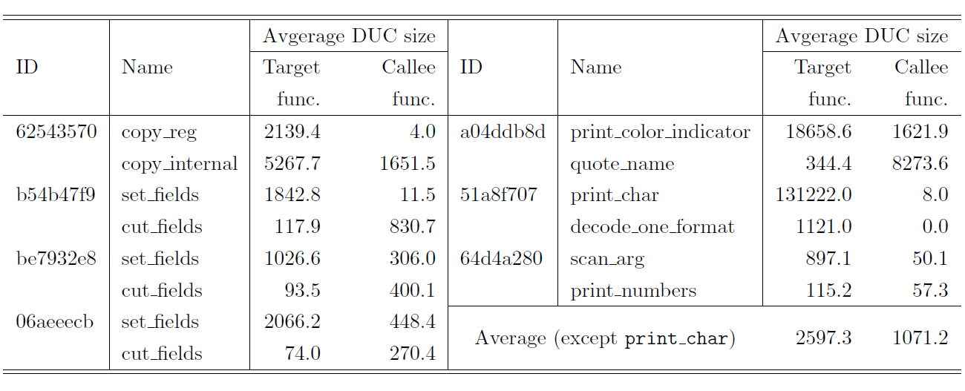
추출된 DUC의 평균 크기
타겟 함수 및 타겟 함수의 callee에서 추출 DUC

Slide 54
평균 소요 시간
DUC 추출 및 Concolic 테스팅에 소요된 시간

Slide 55
Branch Coverage 비교
(%)

Slide 56
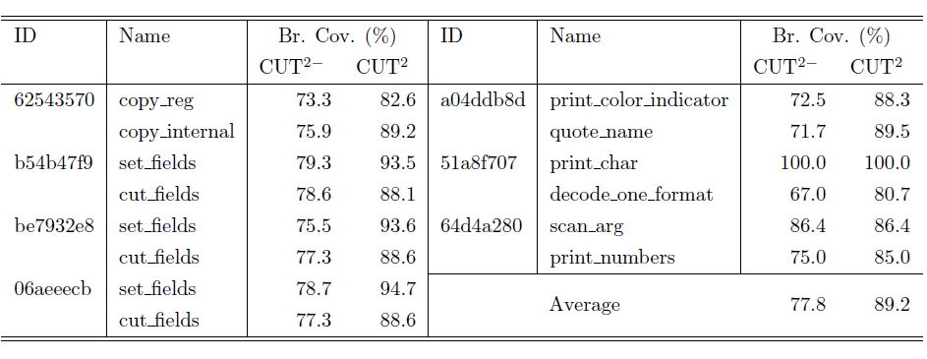
Callee carving 효과

Slide 57
자동 Mock/Stub 생성 기술
Dsc+Mock (WODA’10): Java interface를 테스트 하기 위한 mock object 생성
Galler et al. (AST’10): design-by-contract specification으로부터 mock object 생성
Saff et al. (ASE’05): System execution으로부터 mock object 생성
Concrete mock만 만들기 때문에 다양한 유닛 입력을 만들 수 없음

Slide 58
Capture & Replay 기술
기술 | CUT²와의 차이
ADDA (ICSE’07) | 유닛 테스팅을 지원하지 않음
ReCrash (ECOOP’08) | 타겟 함수의 파라미터만 capture함
BugRedux (ICSE’12) | Replay 결과가 sound하지 않은 경우가 있음

